Slide 1

ETUDE DE CAS: COVID-19 AU MAROC
j
j
Réalisé par : Encadré par:
Otmane EL MEJBAR Asmae Kassiri
Ali EL MAILOUDI Aarab Zineb
Abderrahmane TEMLALI
Mouad EL MASLOUHI

Slide 2

INTRODUCTION

Slide 3
PLAN :
Préparation des données
Statistiques descriptives de la situation pandémique au Maroc
Comparaison internationale de la gestion de la pandémie
Analyse des corrélations
Analyse Probabiliste

Slide 4
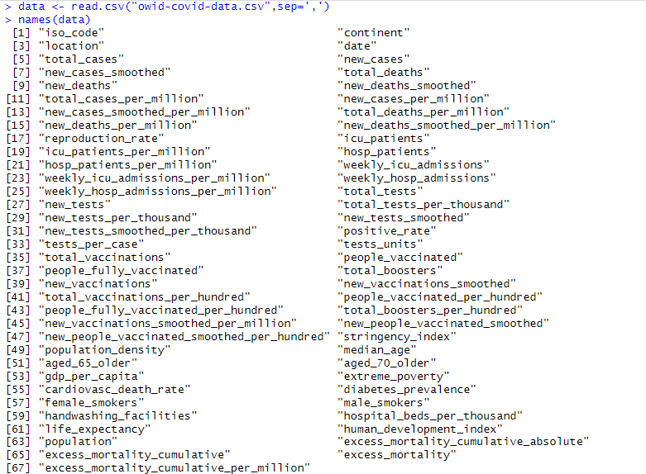
Lecture des données :

Slide 5
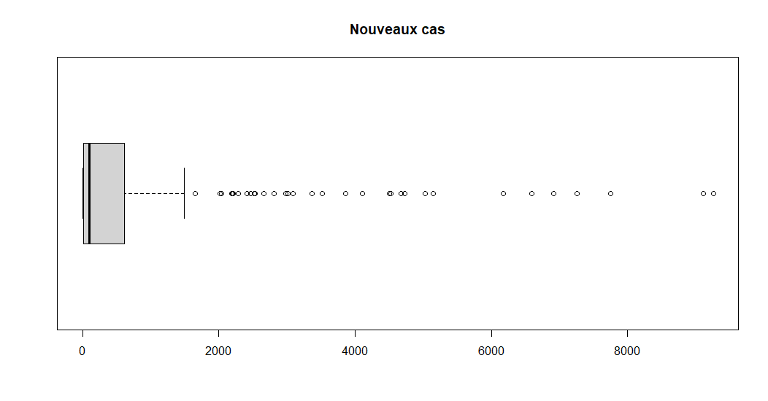
Statistiques descriptives :
Tendance générale des cas confirmés :

Slide 6
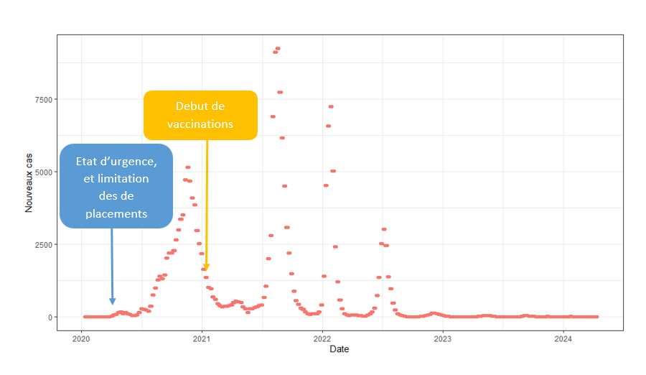
Statistiques descriptives :
Tendance temporelle des cas confirmés :

Slide 7
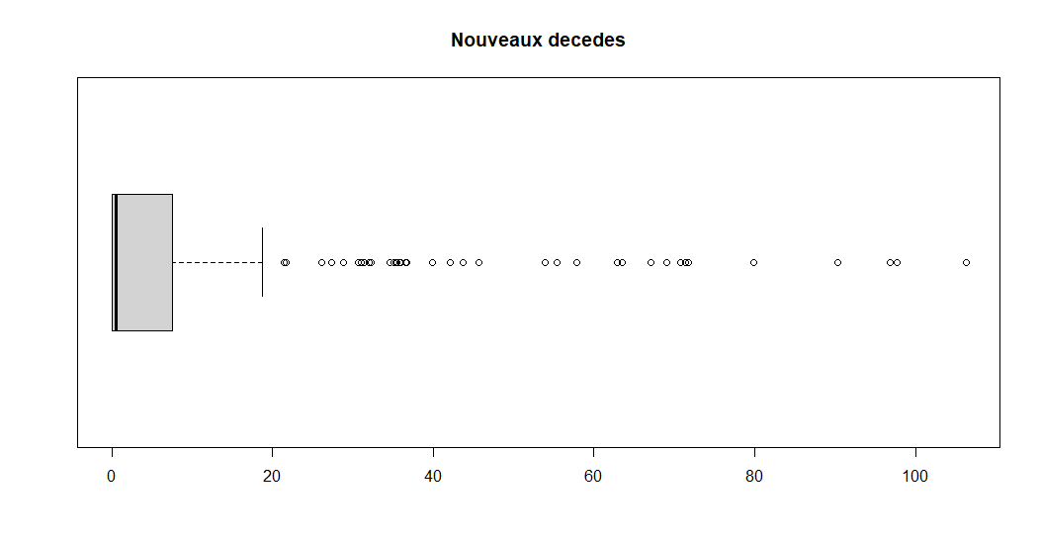
Statistiques descriptives :
Tendance générale des décès :

Slide 8
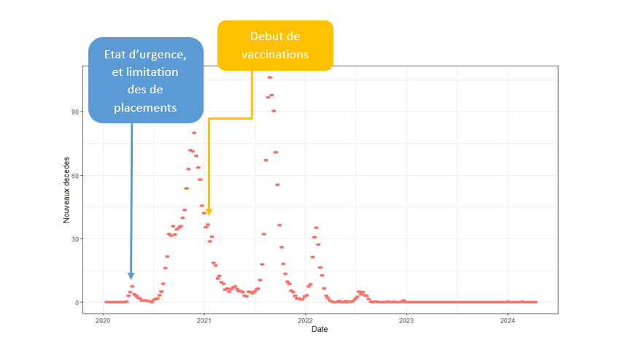
Statistiques descriptives :
Tendance temporelle des décès :

Slide 9
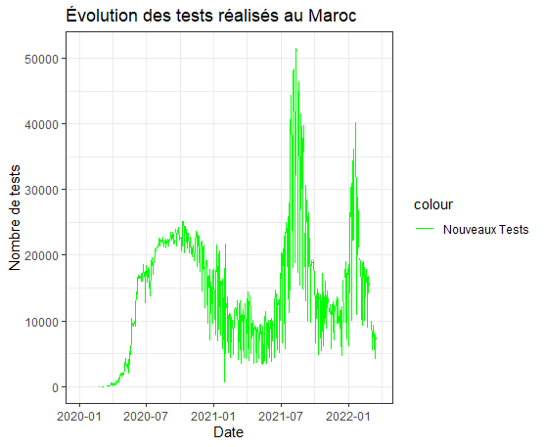
Statistiques descriptives :
Tendance des tests effectués :

Slide 10
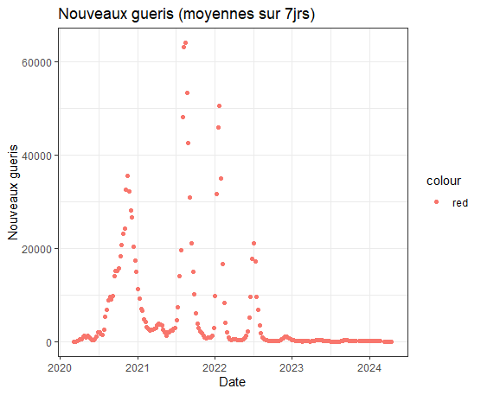
Statistiques descriptives :
Estimation des guérisons : ( nouveaux guéris = nouveaux infectes – nouveaux décédés )

Slide 11
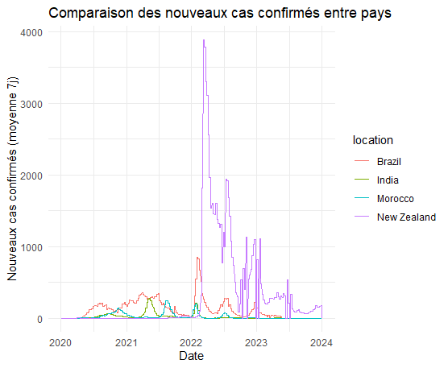
Comparaison internationale de la gestion de la pandémie :

Slide 12
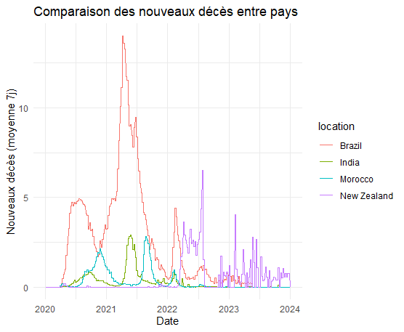
Comparaison internationale de la gestion de la pandémie :

Slide 13
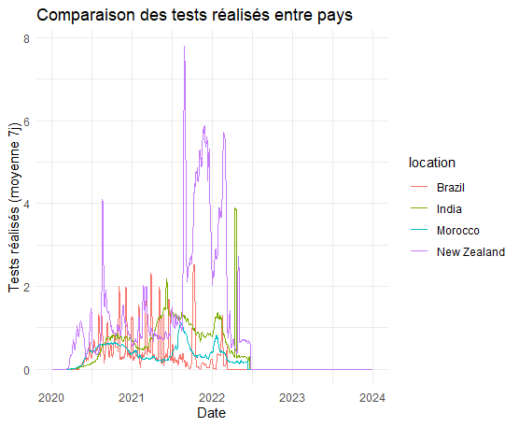
Comparaison internationale de la gestion de la pandémie :

Slide 14
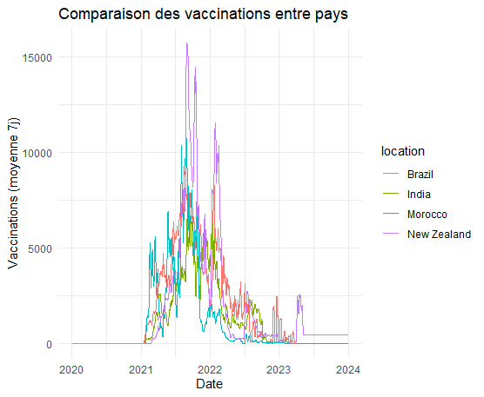
Comparaison internationale de la gestion de la pandémie :

Slide 15
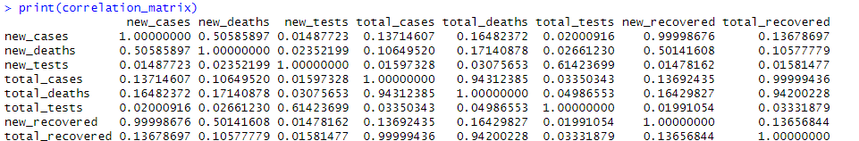
Analyse des corrélations :
Dans cette section, nous analysons les relations entre différentes variables liées à la COVID-19 en utilisant une matrice de corrélation. Les corrélations fortes, c'est-à-dire celles proches de 1 ou de -1, indiquent une relation linéaire significative entre les variables.

Slide 16
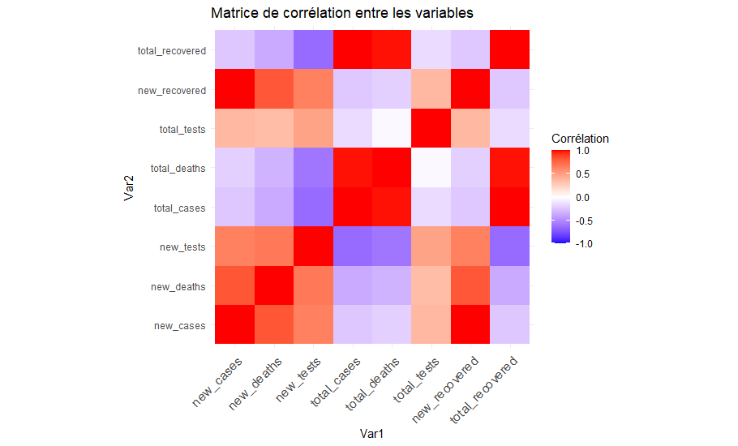
Analyse des corrélations :
Matrice de corrélation visuelle :

Slide 17
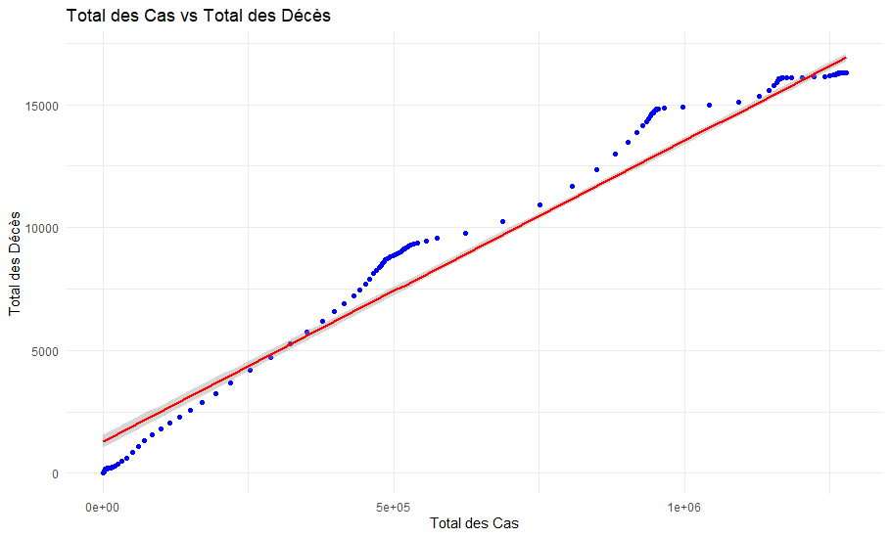
Analyse de corrélations :
Régressions linéaires : (Total des cas vs Total des décès)

Slide 18
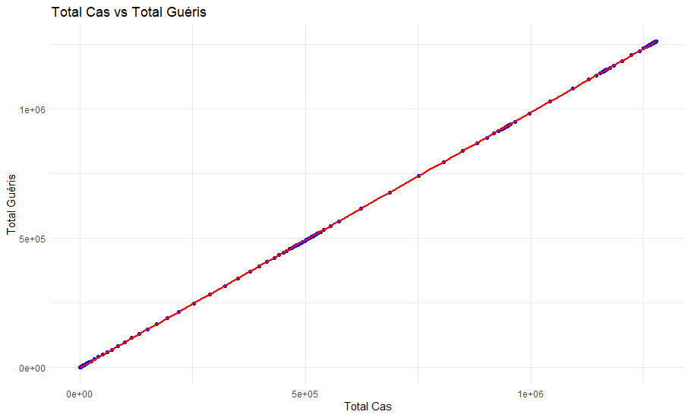
Analyse des corrélations :
Régressions linéaires : (Total des cas vs Total des guéris)

Slide 19
Analyse probabiliste :
Hypothèse :
"Il n'y a pas de corrélation entre le nombre des nouveaux guéris et le nombre de nouveaux cas."

Slide 20
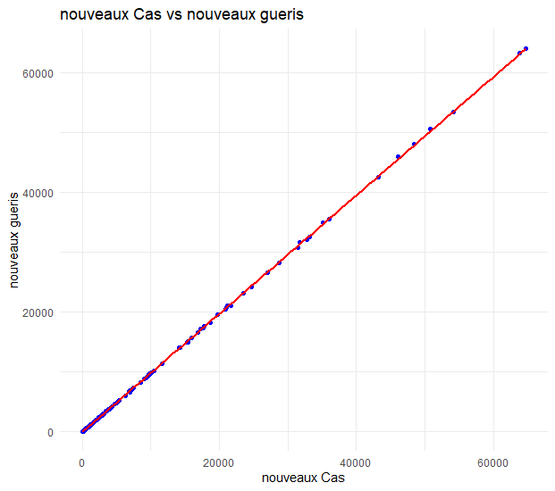
Analyse probabiliste :
Nous avons réalisé des tests statistiques pour confirmer ou infirmer l'hypothèse nulle. Ces tests nous permettent de déterminer si les résultats observés sont statistiquement significatifs.

Slide 21
Analyse probabiliste :
Conclusion de l'Analyse Probabiliste :
Les résultats ont montré une forte corrélation positive entre le nombre de nouveaux cas et le nombre de nouveaux guéris, avec un coefficient de corrélation de 0,82 (t = 21,159, df = 217, p-value < 2.2e-16). Cette corrélation est statistiquement significative, ce qui nous permet de rejeter l'hypothèse nulle.

Slide 22
Conclusion :
Corrélation Forte entre Nouveaux Cas et Nouveaux Guéris
Efficacité des Interventions Sanitaires

